Slide 1
Краткосрочный проект ко дню Матери во второй младшей группе «Жизнь хороша и жить хорошо, когда мама рядом!»
МБДОУ детский сад № 283
Руководитель проекта - воспитатель
Филиппова Елена Васильевна

Slide 2
Тип проекта: познавательно-творческий.
Краткосрочный 20.11-27.11.2017
Состав участников: групповой
Участники: дети, родители, воспитатель, физкультурный руководитель.
Возраст детей: 3-4 года
Дата проведения итогового мероприятия: 27.11.2017.
Спортивный досуг «В спорте с мамой веселей»

Slide 3
Актуальность:
Мама считается хранительницей семейного очага. И, конечно же, именно мама играет важную роль в жизни каждого человека. Развитие отношений между ребенком дошкольного возраста и матерью имеет большое значение для развития и становления личности ребенка. Вряд ли найдется в мире человек, который не любил бы свою маму и не хотел бы ее порадовать.

Slide 4
Цель:
Формировать у детей представление о празднике «День Матери». Воспитывать чуткое, доброе, заботливое отношение и любовь к своей мамочке.

Slide 5
Задачи:
Сформировать представление детей о роли мамы в их жизни, через раскрытие образа матери в поэзии, музыке, художественной литературе.
Развивать коммуникативные навыки у детей, способствовать развитию речи через выразительное чтение стихов, составление рассказа о своей маме.
Развивать творческие способности детей, через пение,; художественную деятельность – создание поделок, рисунков.
Развивать спортивные навыки.

Slide 6
Способствовать формированию уважительного отношения к своим близким. Воспитывать доброе, заботливое отношение к маме.
Способствовать созданию положительных эмоциональных переживаний детей и родителей от совместных мероприятий.
Развивать социально-профессиональную компетентность и личностный потенциал.
Способствовать углублению детско – родительских отношений, социального партнерства между педагогами и родителями.

Slide 7
Проект осуществляется в три этапа.
1 Подготовительный.
Воспитатель:
- информирует родителей о целях и задачах проекта, дает рекомендации родителям по участию в проекте;
- беседует с детьми о празднике (День матери). Направляет ход беседы к обсуждению вопроса о том, как и чем можно порадовать свою маму;
- читает художественную литературу о маме;
- проводит дидактические игры;
- рассматривают иллюстрации о мамах и детях;
- просмотр презентаций о мамах животных и их детенышах
Дети:
- обсуждают важность мам для каждого человека, беседуют о том, какие у детей мамы, необходимости о них заботиться и помогать им;
- беседуют о празднике, предлагают варианты поздравления мам (сделать открытки, коллективную работу, фото - коллаж);
Родители:
- знакомятся с целями, задачами проекта, включаются в его реализацию.

Slide 8
2 Основной
Педагог:
- консультирует, направляет родителей на участие в проекте в итоговом мероприятии;
- изготавливает коллективную работу - поздравление от детей для мам «Ваза с цветами: «С днем мам!»;
- оказывает помощь детям в оформлении подарков для мам; (изготовление открыток «Аленький цветочек»),
-тренирует детей на участке и в группе для участия в спортивном празднике.
Дети:
- тренируются для участия в спортивном празднике;
- изготавливают поздравительную открытку, коллективную работу «Ваза с цветами».
Родители:
- Участвуют в спортивном празднике «С мамочкой моей в спорте веселей!».

Slide 9
3 Завершающий
Педагог:
- украшает зал и готовит атрибуты для спортивных конкурсов;
- организует и руководит поздравительной частью праздника «Мамин день».
Дети:
- выступают с поздравлением на спортивном празднике;
-участвуют в эстафетах
- дарят мамам свои поздравительные открытки.
Родители:
-активно участвуют в совместном спортивном «С мамочкой моей в спорте веселей»;

Slide 10
Пути реализации проекта
Познавательное развитие
Социально-коммуникативное развитие
Художественно-эстетическое развитие
Речевое развитие
Физическое развитие

Slide 11
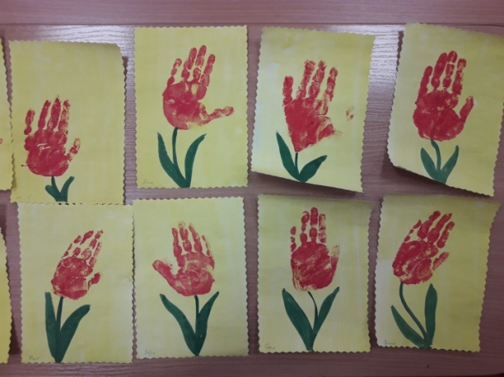
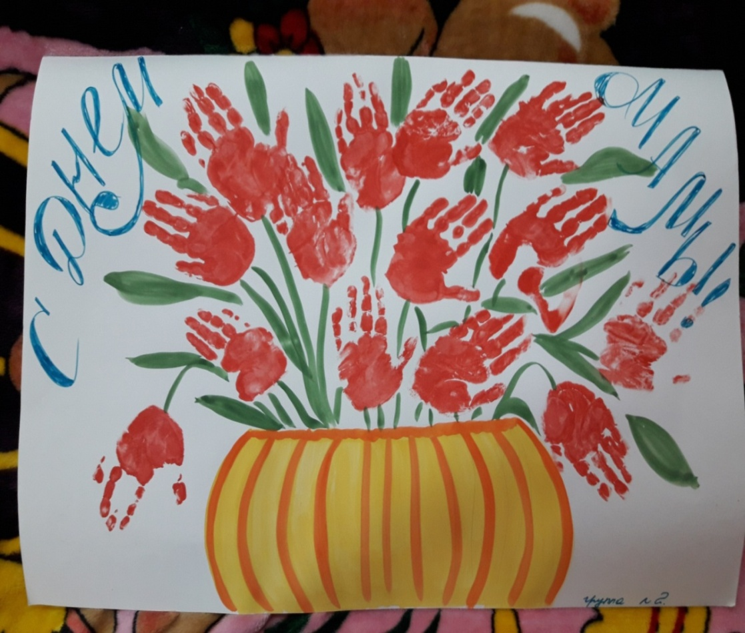
Продуты проекта

Slide 12
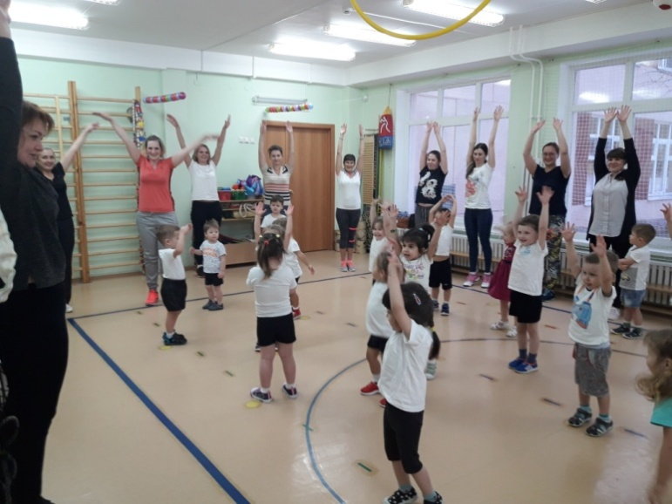
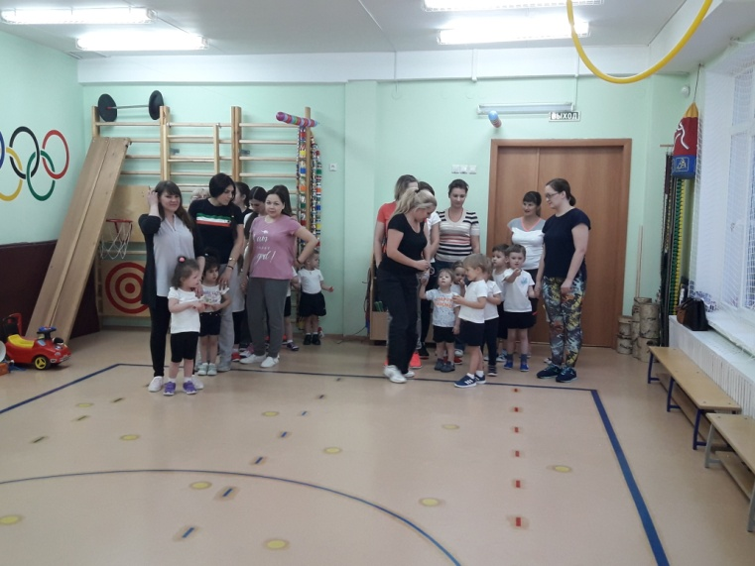
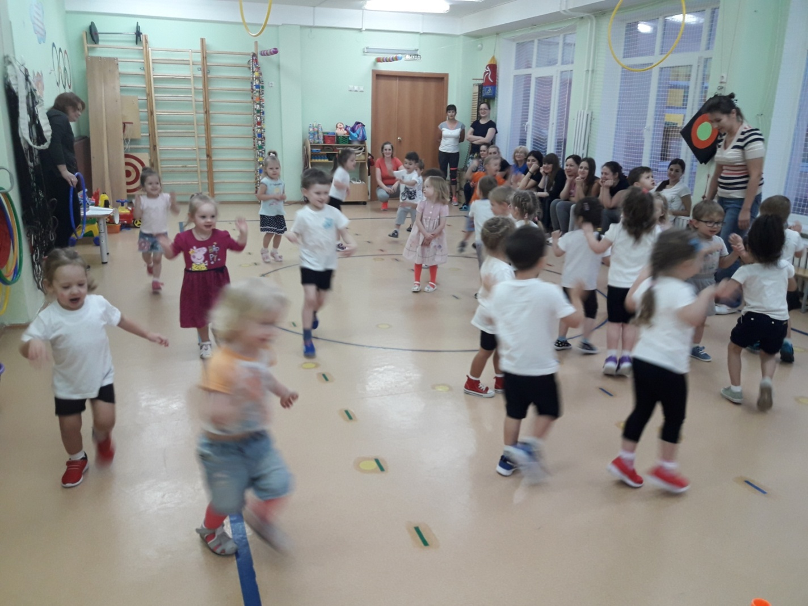

Slide 13
Итогового мероприятия «День Матери» Цель: Развивать у детей интерес к традиции, способствовать созданию тёплых взаимоотношений в семье. Задачи: Воспитывать уважительное отношение к мамам. Способствовать созданию положительных эмоциональных переживаний детей и родителей от совместного празднования мероприятия. Форма проведения: спортивный досуг. Участники: воспитатель, физкультурный руководитель, мамы, дети. План проведения: 1. Вступительная часть. 2. Чтение стихов. 3. Эстафеты. 4. Заключительная часть.

Slide 14
Спасибо за внимание!!!

